Slide 1
GameSystem開発指南書26
0からの開発
個々の当たり判定破棄
当たり判定のdebug用描画
STLのErrorCheck機能を切る

Slide 2
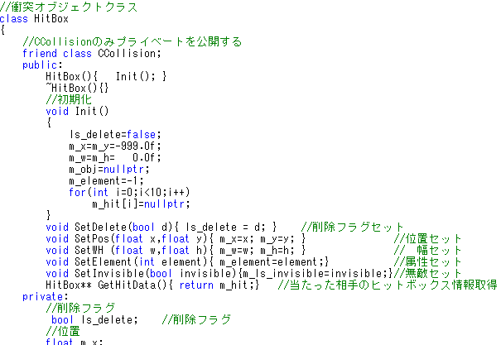
・当たり判定の破棄
当たり判定は成功しました。今度は当たったらObjectが消滅した時、作成された当たり判定も削除しないといけないので
個々の削除を作りましょう。削除の仕組みは、TaskSystemと同様の仕組みでやってみます。
Collision.h
追加：削除flagの初期化
追加：削除flagSetMethod
追加：削除flag
後は、このflagがtrueになったら消える仕組みを作りましょう。

Slide 3
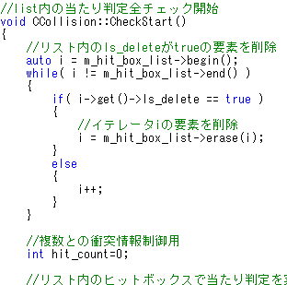
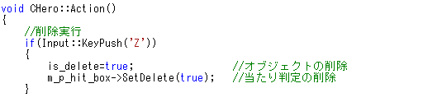
Collision.cpp
追加：CheckStartにTaskSystemでも利用したlistの削除の仕組みを
加えました。
・HeroのDestructorで削除実験してみましょう。
追加：objectの削除flagを立てる
さて、うまく削除する事ができたでしょうか？

Slide 4
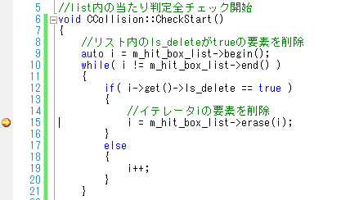
BreakPointを置いて削除されてるか確認しましょう。
うまく破棄できたらOKです。
・削除を置くことでのLync切れに注意しよう。
主人公
主人公
主人公
動的memoryを扱う場合は
このような事があるので気を
付けましょう。
削除命令
このpointerの中身が
変わる事がない
SetPos命令
当たり判定１
当たり判定１
MemoryLeak
破棄

Slide 5
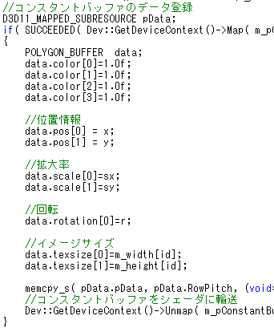
・当たり判定のDebug用描画
SauceCodeを追いかけても、なかなかわかりずらいですね。Debugの時ぐらいは当たり判定は見えていた方が良いです。
そこで、当たり判定を描画したいと思います。
・debug用描画にするための改良
ここで少しShaderを改良の必要性が出てきました。これまでの描画には全てTextureを使用すると言うモノでしたが、
このDebug用の描画にはTextureの必要ありませんが、現在のshaderはtextureが無いと描画できませんので改良しましょう。
・textureの有無情報をどのように扱うかを考える
texture有無をなにで表現するかを考え、constantbufferを眺めてみると、ImageSizeのまだ空きがあることに気が付きました。
ImageSizeの最大要素3なので、2番目と3番目が何も使用していない。
ImageSize[2]にtextureの有無の情報を入れよう！

Slide 6


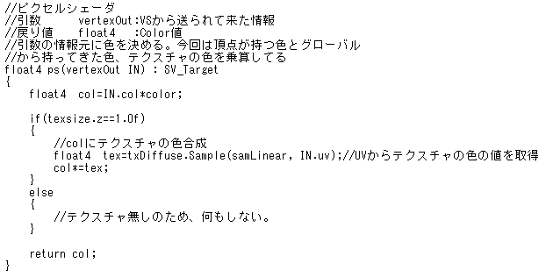
・ConstantBufferの有無情報を入れる
Draw2DPolygon.cppのCDraw2DPolygon::Draw2D
追加：通常のtexture表示なのでtexture有りとして1.0ｆを持たせる
Draw2DPolygon.cppのCDraw2DPolygon:: Draw2DChar
追加：文字のtexture表示なのでtexture有りとして1.0ｆを持たせる
・それに合わせて、PixelShaderを改良
PolygonDraw.hlsl
変更：texsize[3]なので、情報は.zにある。
.zの条件を見てtextureの有無を見て、あるなら
Textureの色をcolに加えるようにした。

Slide 7
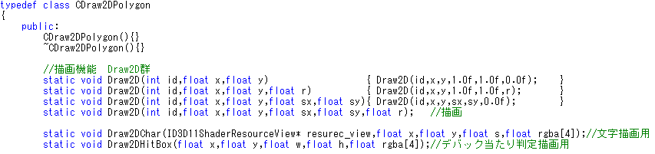
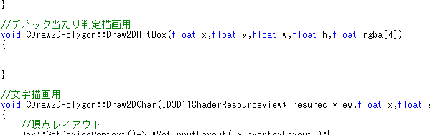
・Debug用のdraw2DMethodを作る
Draw2DPolygon.h
追加：Draw2DHitBoxMethodを用意
Draw2DPolygon.cpp
追加： Draw2DHitBoxを空のMethodで作成
続いて、中身を入れましょう。

Slide 8
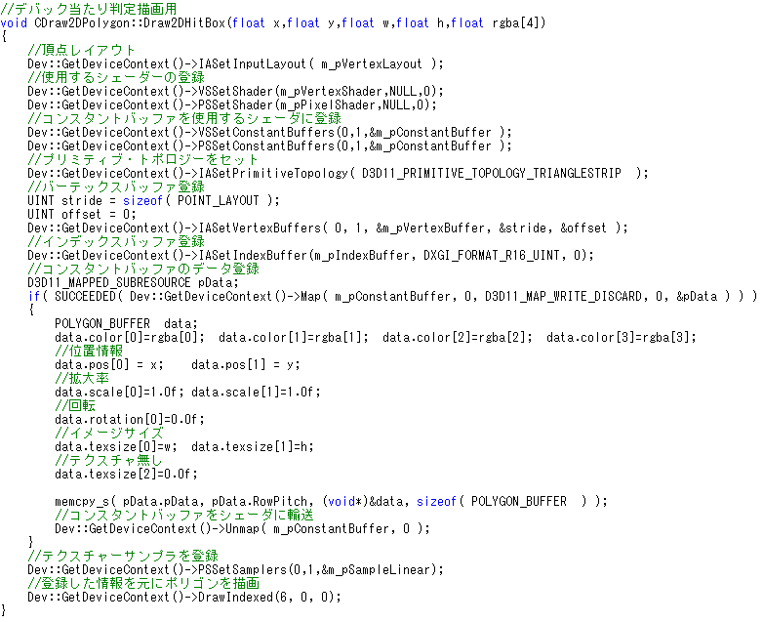
Draw2Dを元にDraw2DHitBoxを作成。
Draw2DPolygon.cpp
さて、これでうまくいくか当たり判定を
描画させましょう。
そのための仕組みを、Collisionで作りましょう

Slide 9
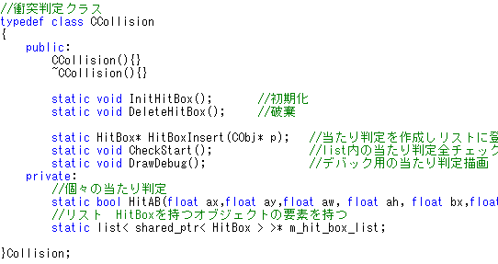
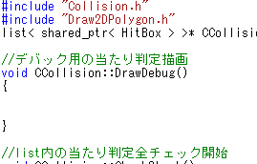
・CColisionClassで呼び出すためのMethod作成
Collision.h
追加：Debug用の当たり判定描画Method
Collision.cpp
追加：描画機能を持つDraw2DPolygon.hをinclude
追加：空のDrawDebugMethodを作成。次に中身を作り上げる

Slide 10
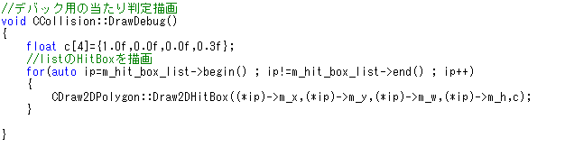
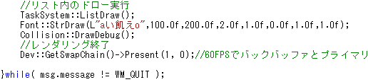
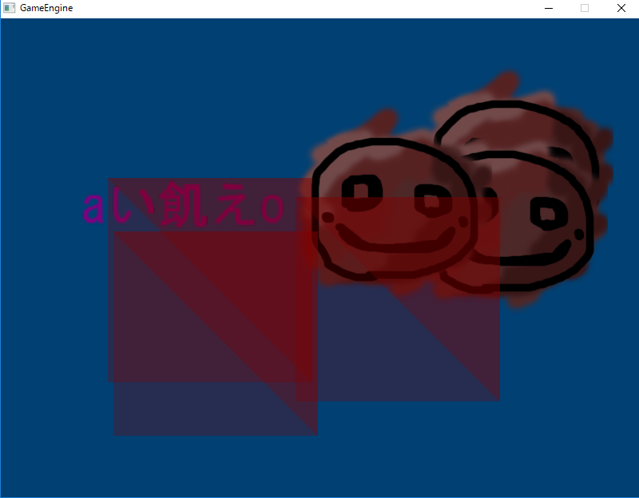
Collision.cpp
追加：listのHitBoxを位置とSizeを元に
描画を行う
透過させた方が見やすいので透過さ
せています。
main.cpp
追加：
見える事で初めて気づくこともあります。Dataではなかなか気づかない。
当たり判定全くうごいてませんね。
HeroのActionMethodで動かすようにしましょう。

Slide 11
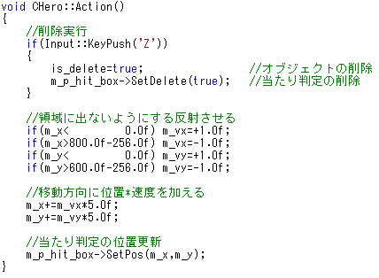
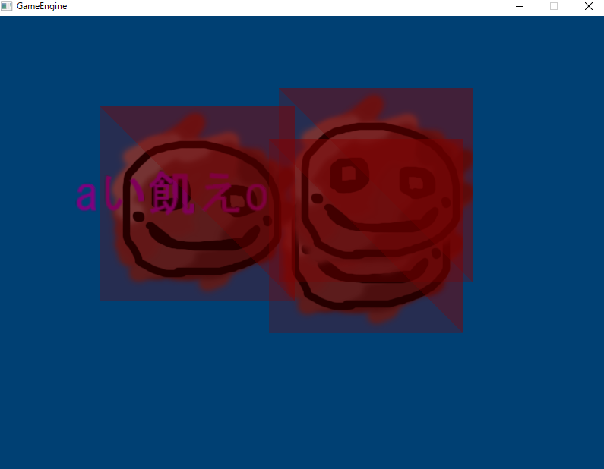

Hero.cpp
追加：ActionMethodで位置のみ随時変更
これでちゃんと当たり判定が着いて来ました。良く見ると色に誤差が生じていますね。
Draw2DPolygon.cpp
修正：面の構成順番を間違えていた。
Texture描画ならUVの関係で問題なかったけ
どColorOnlyだと面構成がズレが目立った。
けど、これでBugは取れました。(‘ω’)

Slide 12


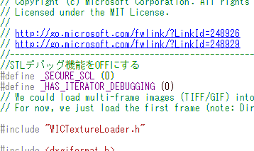
・STLのErrorCheckを切る。
STLの機能を使っていると動作速度がめちゃくちゃ遅いことに気が付きます。それは、STLはしっかりとErrorCheckをしているため
です。ただこの機能がすごく重い・・・。よって今からその機能を切りたいと思います。
これ、安全だけどめちゃ重い・・・。安全が確認できたら必ずやろう
この定数を各STLを使用してるHeaderの前に宣言すれば、debug機能を切る事ができます。各cpp事にONとOFFが混ざると
STLの不一致Errorが発生するので、STLを使用してる各cpp先頭に宣言すると良いでしょう。
main.cpp
TaskSystem.cpp
WICTextureLoader.cpp
FontTex.cpp
Audio.cpp
Collision.cpp
Hero.cpp
HeaderにSTLのinclude入れてしまったため、STLを使用していないHeroやmainにも追加する羽目になりました。
STLを使用をcppに限定してたらmainやHeroでの宣言は要らなかったのですが・・・やむを得ないですね。

